Slide 1













ÔN TẬP

Slide 2





Hoạt động mở đầu

Slide 3
HS nhắc lại những nội dung đã học ở chủ đề 7 (bài 7)

Slide 4
Hoạt động Ôn tập

Slide 5




I
Câu 1
Notes:
Zalo: 0981.713.891

Slide 6
1. Câu 1
HS làm việc cá nhân theo tổ 4’:
+ Tổ 1, 2: Chiếc mũ miệng dát đá be-rô
+ Tổ 3: Ngôi mộ cổ
+ Tổ 4: Kẻ sát nhân lộ diện
Tóm tắt các yếu tố của truyện trinh thám được thể hiện trong các truyện đã học theo gợi ý:
Notes:
Zalo: 0981.713.891

Slide 7
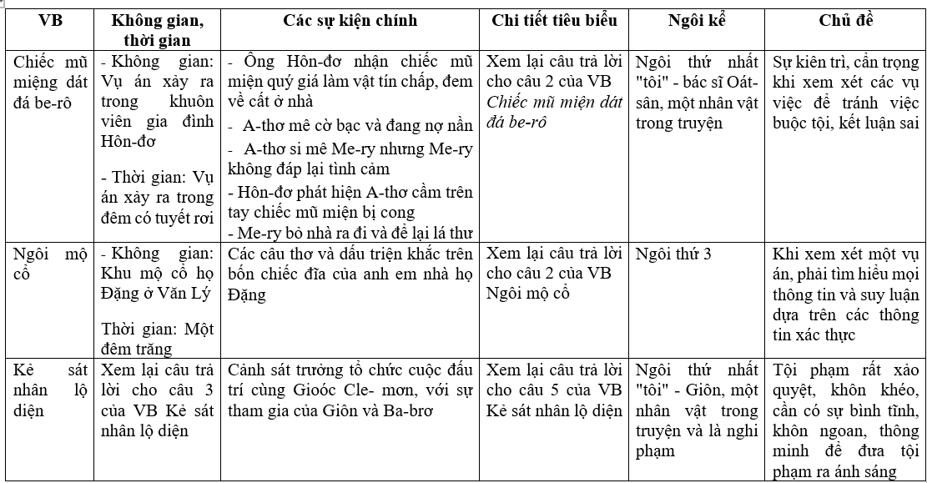

Slide 8
2
Câu 2

Slide 9

2. Câu 2
HS làm việc cá nhân (3’):
Các nhân vật Sơ-lốc Hôm, Kỳ Phát, Giôn Oa-rân trong ba văn bản trên thể hiện những đặc điểm nào của nhân vật chính trong truyện trinh thám? Tìm một số bằng chứng trong văn bản để làm sáng tỏ ý kiến của mình

Slide 10
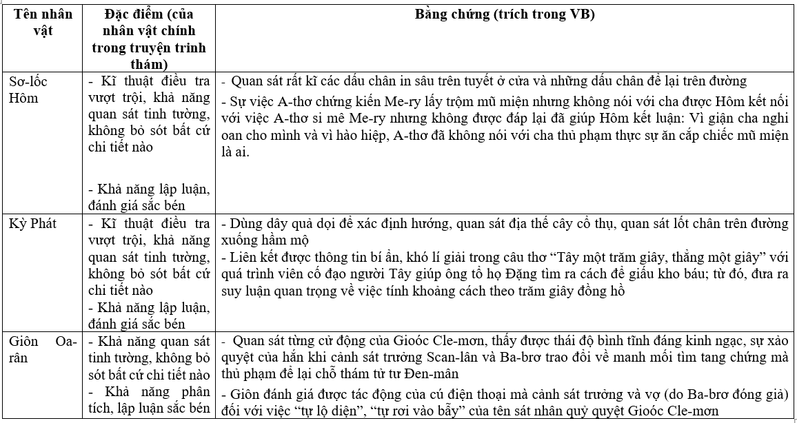

Slide 11
3
Câu 3
HS làm việc cặp đôi (4’):
- Phân biệt câu đặc biệt và câu rút gọn.
- Lấy ví dụ minh họa.
Notes:
Zalo: 0981.713.891

Slide 12
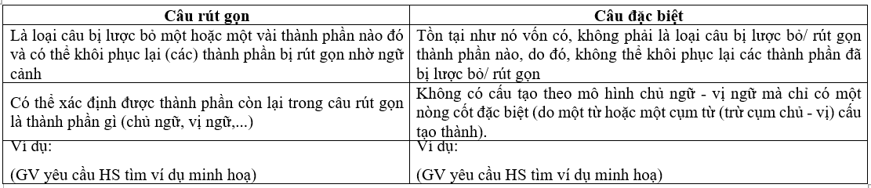
Notes:
Zalo: 0981.713.891

Slide 13
4
Câu 4

Slide 14


4. Câu 4
HS làm việc cặp đôi (4’):
Cách viết một truyện kể sáng tạo do tưởng tượng có những điểm gì khác với cách viết một truyện kể sáng tạo dựa trên một truyện đã đọc.
Notes:
Zalo: 0981.713.891

Slide 15
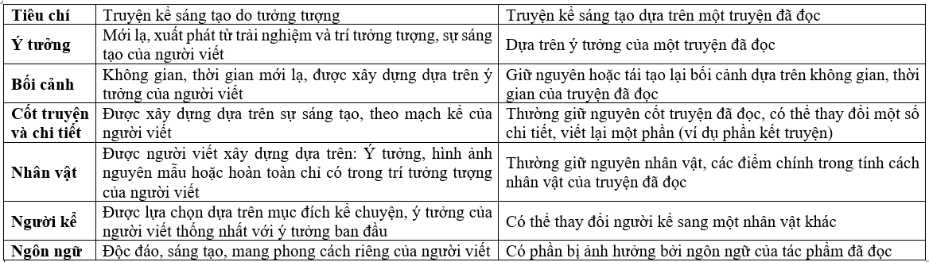

Slide 16
5
Câu 5

Slide 17


5. Câu 5
Nhiệm vụ
HS làm việc cá nhân (2’)
Làm thế nào để thu hút sự chú ý của người nghe khi kể một câu chuyện tưởng tượng.

Slide 18
- Bắt đầu câu chuyện bằng cách miêu tả không gian và thời gian thật chi tiết, cụ thể để người nghe hình dung bối cảnh.
- Tạo ra một tình huống bất ngờ, gây chú ý như một sự cố, một cuộc gặp gỡ bất thường, một sự thay đổi đột ngột...
- Giới thiệu nhân vật độc đáo và hấp dẫn, miêu tả hoàn cảnh, ngoại hình, tính cách... của nhân vật.
- Tạo sự kết nối liền mạch cho các sự kiện, chi tiết trong câu chuyện.
- Duy trì nhịp độ câu chuyện bằng cách xen kẽ những tình tiết, hành động và các chi tiết gây bất ngờ.
- Sử dụng yếu tố miêu tả bằng cách khai thác năm giác quan, sử dụng yếu tố biểu cảm để thể hiện tình cảm, cảm xúc, thái độ của nhân vật và người kể chuyện.

Slide 19

Hoạt động luyện tập

Slide 20
6
Câu 6

Slide 21


6. Câu 6
HS làm việc theo nhóm
4-5 HS (4’):
Theo em, cần có những phẩm chất và kĩ năng gì mới có thể khám phá sự thật.

Slide 22
6. Câu 6
- Các phẩm chất nên có: Trung thực, không “bóp méo” sự thật; kiên trì trên hành trình tìm kiếm sự thật; can đảm, dũng cảm để đấu tranh cho sự thật.
- Các kĩ năng cần thiết: Kĩ năng tập hợp, chọn lọc, phân loại thông tin; kĩ năng phân tích, suy luận vấn đề một cách logic; kĩ năng lắng nghe và đặt câu hỏi,...
- GV cần nhấn mạnh thêm cho HS về mối quan hệ hỗ trợ, đồng hành giữa phẩm chất - kĩ năng trên hành trình khám phá sự thật. Phẩm chất là nền tảng để con người có động lực theo đuổi sự thật, tôn trọng sự thật; còn kĩ năng giúp khai thác, xử lí thông tin một cách khoa học, hiệu quả để đạt được mục tiêu khám phá sự thật đó.

